Slide 1
Взаимодействие с ОС через командный интерфейс
Практика №1

Slide 2
Место ОС в структуре ПО
Веб-браузер
Электронная почта
Редактор кода
Режим
работы
пользователя
Программа пользовательского интерфейса
Программное обеспечение
Режим
работы
ядра
Операционная система
Аппаратное обеспечение
2

Slide 3
Основные функции ОС Представление абстракций
Взгляд сверху вниз
Прикладные программы
Красивый интерфейс
Операционная система
Уродливый интерфейс
Аппаратное обеспечение
3

Slide 4
Основные функции ОС Управление ресурсами
Взгляд снизу вверх
Прикладные программы
Операционная система
Мультиплексирование (распределение) ресурсов
во времени
в пространстве
Аппаратное обеспечение
4

Slide 5
Виды интерфейсов
Текстовый пользовательский интерфейс
Интерфейс командной строки
Графический интерфейс (Энгельбарт, 1960-е; Lisa)
5

Slide 6
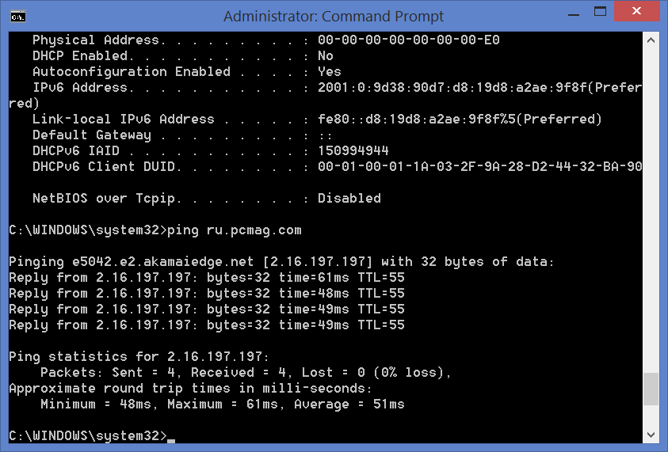
Интерфейс командной строки (CLI)
Взгляд сверху вниз
Управление данными и ресурсами происходит посредством команд
Обработкой команд занимается:
Windows: CMD, PowerShell
*NIX: Bash
6

Slide 7
Общий вид CLI
[подсказка] имя_команды [параметр_1 [параметр_2 […]]]
Подсказка выводится оболочкой и указывает на контекст
Текущая директория
Имя пользователя
Имя компьютера
Имя_команды – действие
Параметры – настройка действия
Ввод команды завершается нажатием Enter
7

Slide 8
Виды команд
Встроенные (исполняются оболочкой)
Внутренние (исполняются программой, поставляемой вместе с системой)
Внешние (исполняется сторонней программой)
8

Slide 9
Параметры
Имена файлов
Имена / адреса компьютеров
Ключи (флаги, опции)
Не являются реальным объектом, указывают на способ выполнения команды
Windows: /
*NIX: -, --
Ключи могут иметь собственные параметры
9

Slide 10
Преимущества и недостатки CLI
Преимущества | Недостатки | Решение
Лаконичность | Недружелюбность | Справочная система
Гибкость | Неудобство оперирования | Псевдонимы, автодополнение, история команд
Простота решения проблемы | Отсутствие аналогового ввода | Псевдографика
Естественность и лёгкость автоматизации
10

Slide 11
CMD
Команда | Описание
dir | Вывести содержимое папки
mkdir | Создать папку
cd | Перейти в папку
rename | Переименовать файл
move | Переместить файл
rmdir | Удалить папку
cls | Очистить экран консоли
echo Hello, world! >> file.txt | Записать текст в файл
11

Slide 12
CMD vs PowerShell
Возможность | CMD | PowerShell
Обработка исключений | - | +
Параллельное присваивание | - | +
Аргументы по умолчанию | - | +
Именованные параметры | - | +
12

Slide 13
PowerShell
PowerShell – «расширяемое средство автоматизации от Microsoft»
PowerShell ISE – интегрированная среда разработки скриптов
13

Slide 14
Командлеты (cmdlets)
Команда PowerShell (командлет) представляет собой специальный класс .NET.
Название командлетов выстраиваются по типу «Глагол-существительное»
Пример: Get-History (список команд, введённых в ходе текущей сессии)
Список командлетов: Get-Command –Type cmdlet
Пример: Get-Command –Verb Get
14

Slide 15
Алиасы
Для часто используемых командлетов и внешних утилит в Windows PowerShell есть короткие синонимы – алиасы
Полный список синонимов можно посмотреть с помощью командлета Get-Alias
Например, dir – алиас для командлета Get-ChildItem
Найти командлет, соответствующий алиасу ls: Get-Alias ls
Найти алиас, соответствующий командлету Get-ChildItem: Get-Alias –Definition Get-ChildItem
15

Slide 16
PowerShell
Команда | Описание
Get-ChildItem | Вывести содержимое папки
New-Item dir1 –ItemType Directory | Создать папку
Cd | Перейти в папку
Move-Item file.txt file1.txt | Переименовать файл
Move-Item file.txt dir1 | Переместить файл
Remove-Item –Path dir_path –Recurse | Удалить папку
Clear | Очистить экран консоли
Set-Content file.txt “Hello, world” -Force | Записать текст в файл
16

Slide 17
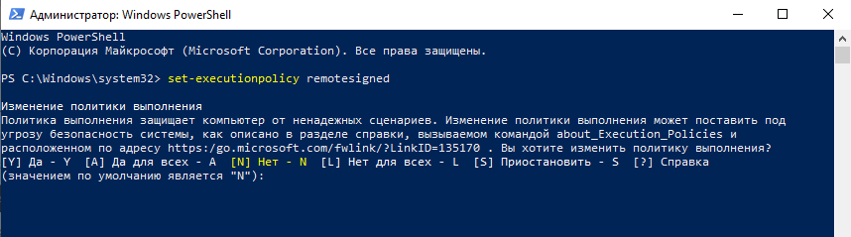
Включить выполнение скриптов в PowerShell (из-под администратора)
17

Slide 18
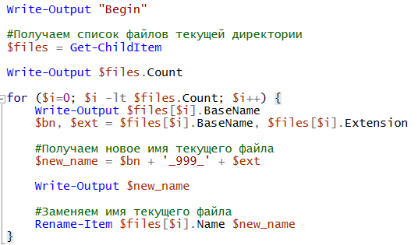
Пример скрипта
18

Slide 19

Пример скрипта. Работа с параметрами
Варианты запуска скрипта:
.\readParam.ps1
fileName: default
.\readParam.ps1 changeName.ps1
fileName: changeName.ps1
.\readParam.ps1 –fileName changeName.ps1
fileName: changeName.ps1
19

Slide 20
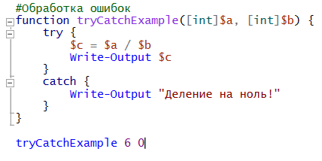
Пример скрипта. Обработка ошибок
20

Slide 21
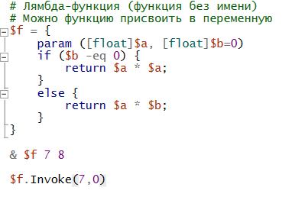
Пример скрипта. Лямбда-функции
21

Slide 22
Конвейер
Dir | ren –NameName { $_.BaseName + “999” + $_.Extension }
Get-ChildItem . *txt | Rename-Item –NewName { $_.Name –replace ‘.txt’ ‘.log’ }
Dir . *.txt | ren –NewName { $_.Name –replace ‘.txt’ ‘.log’ }
22

Slide 23
Литература
1. Э. Таненбаум «Современные операционные системы», 4-е издание, 2017.
2. Документация по PowerShell URL: https://docs.microsoft.com/ru-ru/powershell/
23

